Slide 1
図解を作り直して学んだ小ネタ集
zukai 開発メモ
Claude Code との作業の記録

Slide 2
この発表について
トヨマネさんの図版を、Claude Code で作り直した
縦長の図解 1 枚と、作り方を説明したスライド 2 枚
記事「AIでゴミを量産する人になるな」の図版 8 枚
作り直す途中で見つけた小ネタを 3 つ話す
‹#›

Slide 3
目次
予備知識：zukai の作り
小ネタ 1：寸法は文字幅から逆算する
小ネタ 2：崩れは目ではなく検査で見つける
小ネタ 3：いらすとやは手元に取ってくる
‹#›

Slide 4
背景
元の図版は画像だけで、元データはない
同じ見た目を、文字を差し替えられる形で作り直したい
自分の資料に使い回したい
文字が増えても崩れないでほしい
見た目を真似るだけなら簡単だった。型として使えるかは、まったく別の話だった。
‹#›

Slide 5
予備知識：ファイルの置き場所
zukai/
├── build.js 縦長の図解と、作り方スライド
├── deck.js 記事の図版（8 種類の型）
├── check.js 崩れの検査
├── stress.js 文字を増やして、崩れる倍率を測る
├── examples/ データ（JSON と Markdown）
└── out/ 書き出した PNG
‹#›

Slide 6
予備知識：データの書き方
{
"type": "compare",
"title": "同じ提案でも、3CONの有無で結果が変わる",
"heads": ["スキルがないと", "スキルがあると"]
}
type でレイアウトを選ぶ
[[ ]] で囲んだ語は青で強調する
‹#›

Slide 7
予備知識：型の一覧
型 | 使いどころ
cover | 見出し画像
statement | 青地に一言だけ置く
three | 3 つの要素を × でつなぐ
process | 工程を矢羽根で並べる
compare | 「ないと」「あると」を比べる表
‹#›

Slide 8
小ネタ 1
寸法は文字幅から逆算する

Slide 9
元画像の文字幅から字の大きさを出す
元画像には寸法の情報がない
1 行の文字数と行の幅がわかれば、字の大きさが出る
# 「AIは、用がなくても話すもの」が幅 839px に収まっている
chars = 13.4 # 「AI」は 1.4 文字ぶんとして数える
font_px = 839 / chars # → 約 62.6px
‹#›

Slide 10
測った値
部品 | 元画像からの推定 | 採用した値
タイトル | 62.6px | 64px
まとめ枠の本文 | 27.8px | 26.5px
タイトルの上の一行 | 27.6px | 27px
色は画像の画素から直接とった。青は #0a57bf。
‹#›

Slide 11
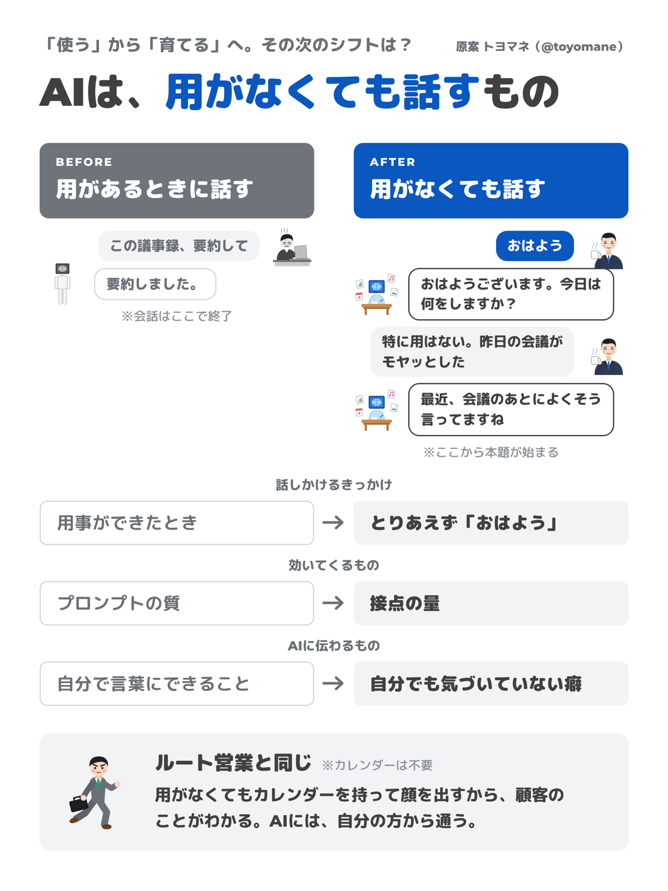
並べて比べる
‹#›

Slide 12
小ネタ 2
崩れは目ではなく検査で見つける

Slide 13
目で見るだけでは見落とす
元画像と並べて「ほぼ同じ」と判断した
実際は、箇条書きが枠から 20px はみ出していた
3 枚重ねた資料の、手前の 1 枚
縮小した絵では気づけない
‹#›

Slide 14
検査を自動にする
node zukai/check.js zukai/out/workslop/html
OK zukai/out/workslop/html/01-cover.html
NG zukai/out/workslop/html/02-slop.html
overflow 縦に20px トップダウンの無差別的パラダイム適用
8 枚中 1 枚に問題
‹#›

Slide 15
何を見ているか
種類 | 中身
overflow | 大きさの決まった箱から文字があふれている
outside | 文字や絵が、スライドの外か下端のクレジットにかかっている
overlap | 別々に置いた文字同士が重なっている
orphan | 1〜2 文字だけが次の行に落ちている
‹#›

Slide 16
文字を増やしたら何倍で崩れるか
型 | 自動縮小の前 | 自動縮小の後
compare | 1.25 倍で崩れる | 1.5 倍まで持つ
three | 1.25 倍で崩れる | 1.25 倍まで持つ
縦長の図解 | 1.25 倍で崩れる | 1.25 倍まで持つ
2 倍にすると、どの型も崩れる。そこから先は削るか、分けるしかない。
‹#›

Slide 17
小ネタ 3
いらすとやは手元に取ってくる

Slide 18
規約で効いてくる 3 つ
素材の再配布は、加工の有無にかかわらず禁止
商用なら 1 つの作品に 20 点まで
同じ絵の重複は 1 点と数える
加工は、いらすとやの絵だとわかる範囲なら可
だから絵はリポジトリに入れず、使う人の手元に取ってくる。
‹#›

Slide 19
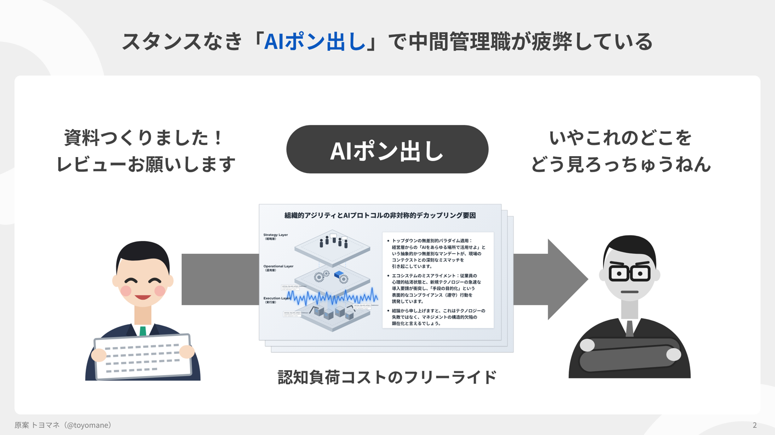
取ってきて差し替える
node zukai/fetch-irasutoya.js # 7 点を zukai/assets/ に取得
node zukai/deck.js # assets/ の絵があれば自動で使う
‹#›

Slide 20
いらすとや版との比較
画像を手動で挿入
いらすとや版の図版（irasutoya-handoff.png）
‹#›

Slide 21
ありがとうございました
画像を手動で挿入
アンケートQR.png

